Slide 1
美好的人生
It's a Wonderful Life

Slide 2
經文:
羅馬書 12:1-2

Slide 3
所以弟兄們，我以神的慈悲勸你們，將身體獻上，當做活祭，是聖潔的，是神所喜悅的，你們如此侍奉乃是理所當然的。
不要效法這個世界，只要心意更新而變化，叫你們察驗何為神的善良、純全、可喜悅的旨意。

Slide 4
不要效法這個世界，只要心意更新而變化，叫你們察驗何為神的善良、純全
、可喜悅的旨意。

Slide 5
美好的人生
It's a Wonderful Life

Slide 6

《美好的人生》被評為過去 100 年來最鼓舞人心的電影。

Slide 7
雖然這是一部現代電影,但它的功能很像一個寓言 — 一個幫助我們看到自己生活中經常被忽略的真相的故事。

Slide 8
喬治是個心地善良的孩子，他的父親是一位熱愛幫助別人的銀行家。

Slide 9
12歲時，他救了弟弟的命，但卻因此失去了一隻耳朵的聽力。

Slide 10
高中畢業那天，他的父親去世了，他不得不接管他父親的儲蓄貸款協會 (Savings & Loans) ，所以他沒有去上大學。

Slide 11
儲蓄貸款協會(儲貸協會)就像一種銀行，專門收人們的存款並轉而發放房屋貸款。

Slide 12
他同意接管這項業務是因為他要防止一位富有但邪惡的銀行家阻礙他父親幫助人們獲得住房的目標。

Slide 13
四年後，他重逢了一位老友並結婚。在他們蜜月的途中，銀行遭遇擠兌，他們用了所有積蓄來拯救他的儲貸協會。

Slide 14
他們的錢因此用完了。所以他們重建了一棟廢棄的房子，並把它當成了自己的家。他們有了四個孩子。

Slide 15
有一天，他們的儲貸協會陷入困境，急需用錢
。

Slide 16
當他籌不到錢時，他甚至想過自殺來獲得保險金。

Slide 17
神派天使勞倫斯來幫助喬治，但勞倫斯並不擅長說服喬治。

Slide 18
喬治說他希望自己從未出生。勞倫斯順應了喬治的意願，將他帶到了一個他從未出生的世界
。

Slide 19
那是一個可怕的世界。整個小鎮的命運都變了
。並且數千人喪命，只因喬治從未出生，無法去改變那個世界。

Slide 20
勞倫斯告訴喬治，他的一生真的很美好，喬治也希望並回到了那原來的世界。

Slide 21
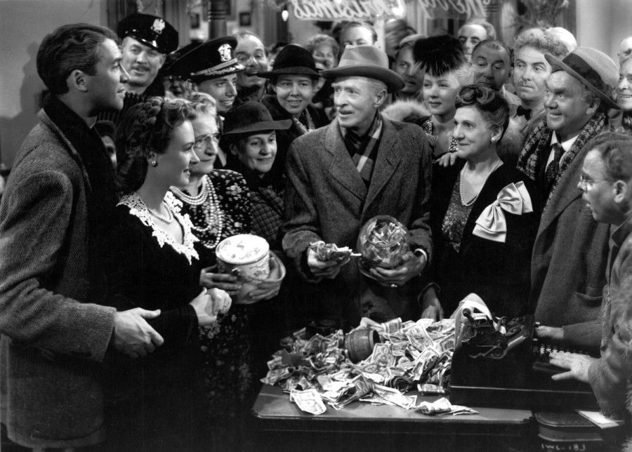
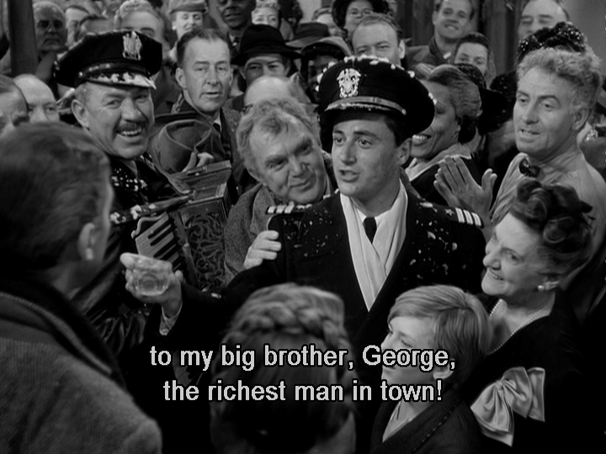
同時，人們聽說了喬治的困境，紛紛湧向他家去捐款來幫助他。

Slide 22
喬治終於意識到自己真的很幸福。那裏的人們都愛他，因為他活著是為了幫助人們。

Slide 23
這部電影被評為上世紀最鼓舞人心的電影之一
，因它講述的是我們很多人的故事。

Slide 24
它教會了我很多寶貴的教訓，我很感激自己在年輕時就學到了這些。它幫助我改變了我對生命的看法。

Slide 25
對世人來說，喬治可能不算成功。他不富有，也沒能追求並實現自己的夢想。

Slide 26
他追隨他父親的夢想 - 幫助人們擁有自己的房子。並努力將這個夢想實現。

Slide 27
這電影給我們的第一課: 我們無法完全掌控自己的人生。實際上，沒有人能做到。但我們可以充分利用我們的人生。

Slide 28
對我們大多數人來說，我們似乎被困在了困境中。我們大多數人都討厭這種狀態，但又覺得無路可走。

Slide 29
我們的環境阻礙了我們做我們想做的事情，我們遇到的情況也佔據了我們一生中最美好的時光。

Slide 30
喬治有一個目標：幫助人們擁有自己的房子，而不是向邪惡的房東支付租金。

Slide 31
這不是他最初的目標，但在父親過世後，他決定承擔這個目標。

Slide 32
他本來可以選擇放棄儲貸協會，但他決定繼承父親的夢想，幫助他人
。

Slide 33
加拉太書 5:13 - 弟兄們,你們蒙召是要得自由，只是不可將你們的自由當做放縱情慾的機會，總要用愛心互相服侍。

Slide 34
為了實現這個目標，他放棄了直接上大學和環遊世界的願望。

Slide 35
當他的弟弟哈利大學畢業後，他允許哈利追求自己的夢想，並自己繼續經營儲貸協會。

Slide 36
我們可以看到他對此感到沮喪，但他從未放棄這個更崇高的目標。

Slide 37
喬治是一個無私的人。這是我們每個人都應該效法的個性，因為基督就是這樣的。

Slide 38
喬治犧牲了自己來幫助別人，就像耶穌犧牲了自己來拯救我們一樣。

Slide 39
約翰福音 15:1 - 人為朋友捨命，人的愛心沒有比這個大的。

Slide 40
我相信這些環境及情況是神用來將我們塑造成更好的基督徒的，因此我們可以為此感到快樂及感恩。

Slide 41
即使我們不能完全追求和實現自己的夢想，我們也可以像喬治一樣過著美好的生活。

Slide 42
如果喬治當初追求他環遊世界的夢想，他或許不會這麼幸福。他或許不會擁有現在的家人。

Slide 43
許多人追求自己的夢想,但當為時已晚時才意識到自己錯過了人生最重要的事。

Slide 44
在臨終之際，許多人希望自己前花更多的時間陪伴家人，而不是專注於賺錢。

Slide 45
第二個教訓：我們的選擇和行動對他人有著深遠的影響。

Slide 46
他選擇接管父親的儲貸協會，因為他不想讓邪惡的銀行家和地主繼續剝削人民。

Slide 47
腓立比書 2:4 - 各人不要單顧自己的事，也要顧別人的事。

Slide 48
喬治沒有意識到的是，神利用那些困住祂的環境來幫助許多其他人。

Slide 49
董事會任命喬治管理儲蓄貸款協會。他發放了許多貸款，幫助人們擁有自己的房子。

Slide 50
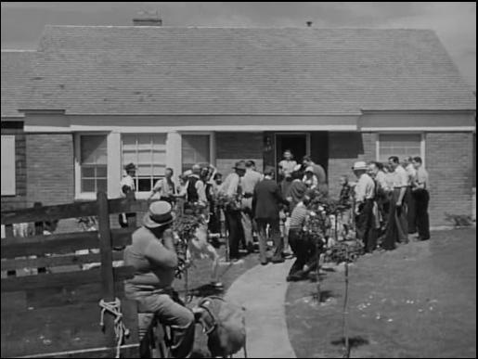
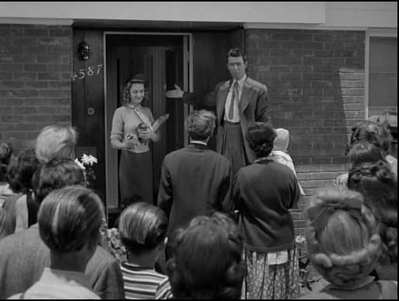
新屋儀式

Slide 51
他們會說：「麵包，讓這房子永不飢餓。鹽，讓生活永遠充滿滋味。美酒，讓歡樂和繁榮直到永遠。」

Slide 52
每一棟房子就代表一個家庭擺脫了租屋陷阱，並更加強大了他們的經濟實力。

Slide 53
喬治的儲貸協會幫助許多人有了自己的房子。他直接的幫助這些家庭過上了更好的生活。

Slide 54
即使那些沒有自己房子的人也可能從中受益，因為房東必須改善出租房屋以防止房客離開。

Slide 55
當人們擁有自己的房子時，他們可以節省下房租，從而過上更好的生活。

Slide 56
房屋價值的增值也意味著他們有更多的錢可以消費和為退休儲蓄。

Slide 57
支出越多意味著經濟成長越快、整個城鎮就會變得更加富裕、人們的生活會更好、犯罪率也可能下降。

Slide 58
喬治就是這樣幫助他的小鎮變得更美好的。
他沒有意識到自己對當地居民和社區的影響。

Slide 59
然而喬治卻因為自己不富裕而感到不高興。當他那位富有的朋友離開後，他踢了車門，就表現出了這一點。

Slide 60
我們大多數人並不富裕也因此不滿足。但這並不代表我們不能擁有一個充實的生命。

Slide 61
金錢能帶來幸福嗎？
研究顯示不能。金錢能帶給我們更多選擇，但並非總是帶來幸福。

Slide 62
我常想：像我這樣的小人物能做些什麼讓世界變得更美好？

Slide 63
喬治拯救了他的弟弟，這意味著他也拯救了數千名士兵，因為他弟在戰爭期間拯救了那數千名士兵。

Slide 64
只有當喬治去了沒有他的世界時，觀眾才能看到他的影響力。

Slide 65
我們將這種現象稱為「蝴蝶效應」: 一個小小的舉動可能會對其他地方產生重大影響。

Slide 66
電影裡的喬治似乎仍然不明白這一點，他只想重新過上好日子。

Slide 67
當人們紛紛前來捐款幫助他時，他終於意識到自己對其他人的影響有多大。

Slide 68
對我們大多數人來說，那一刻不會在地球上到來。但在天堂它一定會到來。

Slide 69
第三，在最嚴重的危機中，他決定不去行惡，儘管這似乎可以解決問題。

Slide 70
人生中，我們都會經歷邪惡的誘惑。喬治也不例外。但他堅定不移。

Slide 71
最後，他生活中的悲劇也使他受益。

Slide 72
失去一隻耳朵的聽力意味著他不用參軍了。他可以和家人一起度過那幾年。

Slide 73
中文裡有這樣一句話：
「賽翁失馬，
焉知非福」 。

Slide 74
這是一個關於一個人的損失如何變成收益以及一個人的收益如何變成損失的簡短故事。

Slide 75
身為基督徒，我們有一位慈愛的神，祂可以利用我們的考驗和磨難為我們帶來祝福和教訓。

Slide 76
耶利米書 29:11 - 耶和華說:我知道我向你們所懷的意念是賜平安的意念, 不是降災禍的意念, 要叫你們末後有指望。

Slide 77
羅馬書 8:28 - 我們曉得萬事都互相效力，叫愛神的人得益處，就是按他旨意被召的人。

Slide 78
如果不相信神的救贖計劃，苦難往往會讓人覺得毫無意義，損失也會讓人覺得是最終的。

Slide 79
那我們能從這部鼓舞人心的電影中學到什麼？什麼是一個「美好的人生」?

Slide 80
一個美好的人生並非是一個按照世俗標準來看似成功的人生，而是被神塑造的、為他人謀福祉的忠誠人生。

Slide 81
首先，我們無法控制自己的處境，但我們知道神與我們同在，我們可以選擇如何應對。

Slide 82
以賽亞書 41:10 - 你不要害怕，因為我與你同在；不要驚惶，因為我是你的神。
我必堅固你，我必幫助你，我必用我公義的右手扶持你。

Slide 83
我必堅固你，我必幫助你，我必用我公義的右手扶持你。

Slide 84
第二，如果我們的決定和行動忠於神，我們就能為神和他人成就偉大的事。

Slide 85
以弗所書 2:10 - 我們原是他的工作，在基督耶穌裡造成的，為要叫我們行善，就是神所預備叫我們行的。

Slide 86
第三，即使我們遭遇損失，神也能將其轉化為好處，只是我們當時可能沒有看到。

Slide 87
創世記 50:19-20 - 約瑟對他們說:「不要害怕，我豈能代替神呢？ 從前你們的意思是要害我，但神的意思原是好的，
要保全許多人的性命，成就今日的光景。

Slide 88
要保全許多人的性命，成就今日的光景。

Slide 89
對我們大多數人來說，得到認可和評估的日子會在天堂到來。

Slide 90
無論我們年紀多大, 都能有所作為。神希望看見我們如何運用你的時間、才幹和財富去做神的工作, 並且去愛他人。

Slide 91
當我們年輕的時候，我們沒有太多的天賦和財富，所以我們能給予的大多是時間。

Slide 92
我們可以自願為神和別人做事。我們可以花時間去關心他人。這樣做我們會獲得寶貴的人生經驗。

Slide 93
我們可以學習如何去愛和關心他人。這可能是我們可以學到的最有價值的事情。

Slide 94
一旦我們更加成熟，我們就會擁有這三者，這樣我們就可以為神做最多的事。

Slide 95
當我們變老時,與年輕人相比,我們的力量會減弱,
但我們可以做很多其他的事情,因為我們擁有更多的才能, 經驗及財富。

Slide 96
隨著年齡的增長, 我們最重要的資產或許就是我們的經驗。我們應該專注於分享我們的經驗,去教導、分享和關懷。

Slide 97
如果我們無法充分利用我們的財富來完成神的工作, 我們可以交給那些可以完成這項工作的人,神也會給予我們獎勵。

Slide 98
我們為神做工，無論大小，在神眼中都是寶貴的。不要輕看卑微的工作。

Slide 99
我們的人生是神安排好的。當你跟隨神，活出最豐盛的生命時，真正的幸福和永恆的獎賞就來到了。

Slide 100
終有一天，我們會在天堂與所有我們曾經幫助過的人重逢。那將是無比喜悅和滿足的相會。

Slide 101
那時我們會意識到我們確實有美好的人生. 但如果我們今天就認識到這一點, 並開始珍惜它, 生活下去, 我們會更快樂。

Slide 102
希望你們能了解並享受在主裡美好的生活及快樂。願神保佑你們。

